Slide 1
Hibernate
NGUYỄN NGỌC LÂN

Slide 2
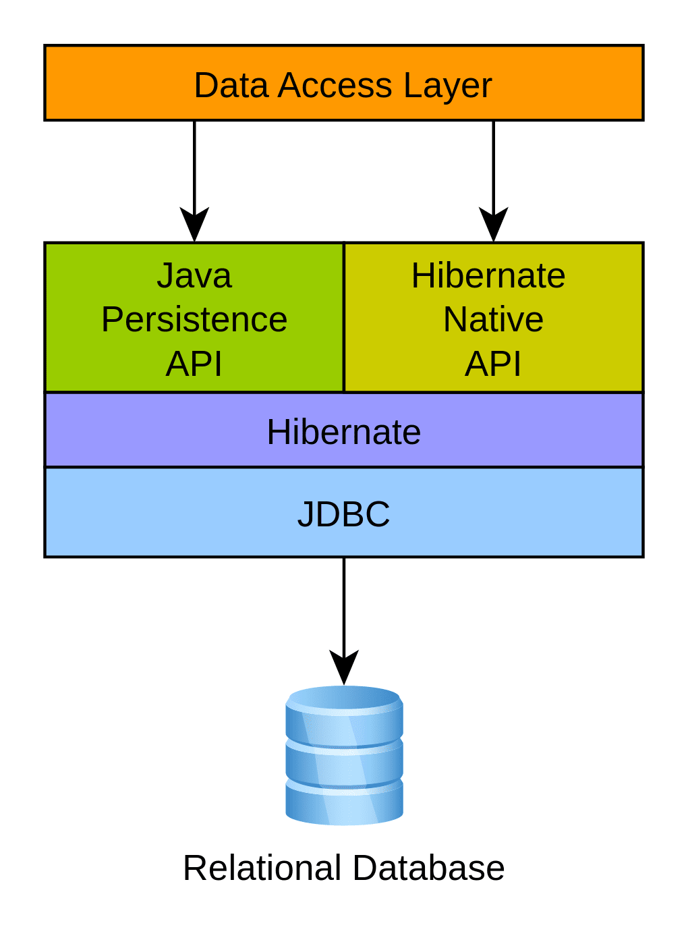
Hibernate Framework
Hibernate, là một giải pháp ORM, "nằm giữa" lớp truy cập dữ liệu ứng dụng Java (Java application data Access) và cơ sở dữ liệu quan hệ (Relational Database), như có thể thấy trong sơ đồ, ứng dụng Java sử dụng API Hibernate để tải, lưu trữ, truy vấn, v.v. dữ liệu miền của nó.

Slide 3
Lợi ích của việc dụng HibernateFramework
Mã nguồn mở và nhẹ.
Hiệu suất cao, bởi vì bộ nhớ cache nằm ngay trong framework. (có 2 loại cache).
Hạn chế sự lặp code (boiler-plate code) như JDBC.
Truy vấn cơ sở dữ liệu một cách độc lập. Vì nó sử dụng HQL (Hibernate Query Language).
Tạo bảng tự động thay vì tự tạo bằng tay.
Cung cấp thống kê truy vấn và trạng thái cơ sở dữ liệu.

Slide 4
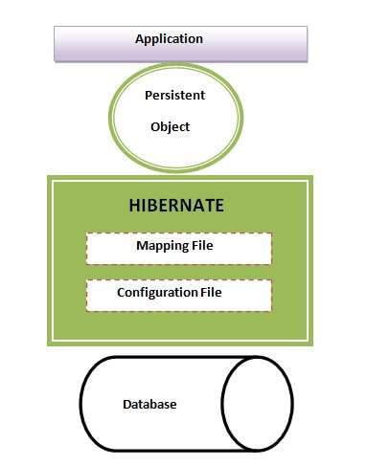
Sơ đồ kiến trúc của Hibernate
Kiến trúc Hibernate được chia làm 4 tầng:
Tầng Application
Tầng Hibernate
Tầng Backhand API
Tầng Database

Slide 5
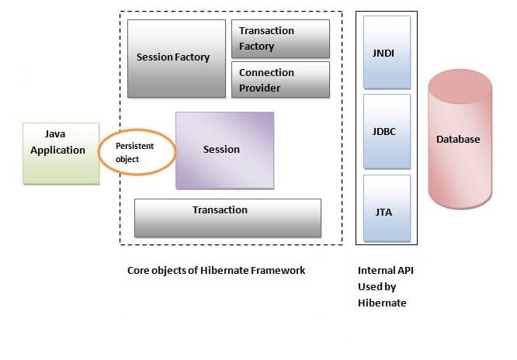
Sơ đồ kiến trúc của Hibernate (bản 3.6)

Slide 6
SessionFactory
Là một interface giúp tạo ra session kết nối đến database bằng cách đọc các cấu hình trong Hibernate configuration.
SessionFactory lưu trữ cache level 2 (tùy chọn) của dữ liệu.
SessionFactory là đối tượng nặng (heavy weight object) nên thường nó được tạo ra trong quá trình khởi động ứng dụng và lưu giữ để sử dụng sau này.
SessionFactory là một đối tượng luồng an toàn (Thread-safe) và được sử dụng bởi tất cả các luồng của một ứng dụng.
Mỗi một database phải có một session factory. Vì vậy, nếu bạn đang sử dụng nhiều cơ sở dữ liệu thì bạn sẽ phải tạo nhiều đối tượng SessionFactory.

Slide 7
Session
Một session được sử dụng để có được một kết nối vật lý với một cơ sở dữ liệu.
Đối tượng Session là nhẹ, đơn luồng, ngắn hạn và được thiết kế để được tạo ra instance mỗi khi tương tác với cơ sở dữ liệu. Các đối tượng liên tục được lưu và truy xuất thông qua một đối tượng Session.
Session lưu trữ level 1 Cache của dữ liệu. (Bắt buộc và luôn luôn)
Mỗi một đối tượng session được Session factory tạo ra sẽ tạo một kết nối đến database.

Slide 8
Transaction
Một Transaction đại diện cho một đơn vị làm việc với cơ sở dữ liệu.
Nó là tùy chọn (không bắt buộc).
Transaction đảm bảo tính toàn vẹn của phiên làm việc với cơ sở dữ liệu. Tức là nếu có một lỗi xảy ra trong transaction thì tất cả các tác vụ thực hiện sẽ thất bại.

Slide 9
ConnectionProvider & TransactionFactory
ConnectionProvider tạo ra các JDBC connection.
ConnectionProvider cung cấp trừu tượng hóa giữa ứng dụng và nền tảng DriverManager hoặc DataSource.
TransactionFactory là nơi sản xuất ra Transaction.
Cả hai đều là không bắt buộc (optional).

Slide 10
Cấu hình Hibernate & thực thi chương trình.
Tạo Persistence Class đại diện cho một Table.
Mapping Persistence Class và Database. Có 2 cách để Mapping Persistence Class: classfilename.hbm.xml và Annotation
Cấu hình Hibernate thông qua hibernate.cfg.xml
Sử dụng một Class Ultils tạo ra SessionFactory từ hibernate.cfg.xml
Truy vấn dữ liệu với HQL (Hibernate Query Language)

Slide 11
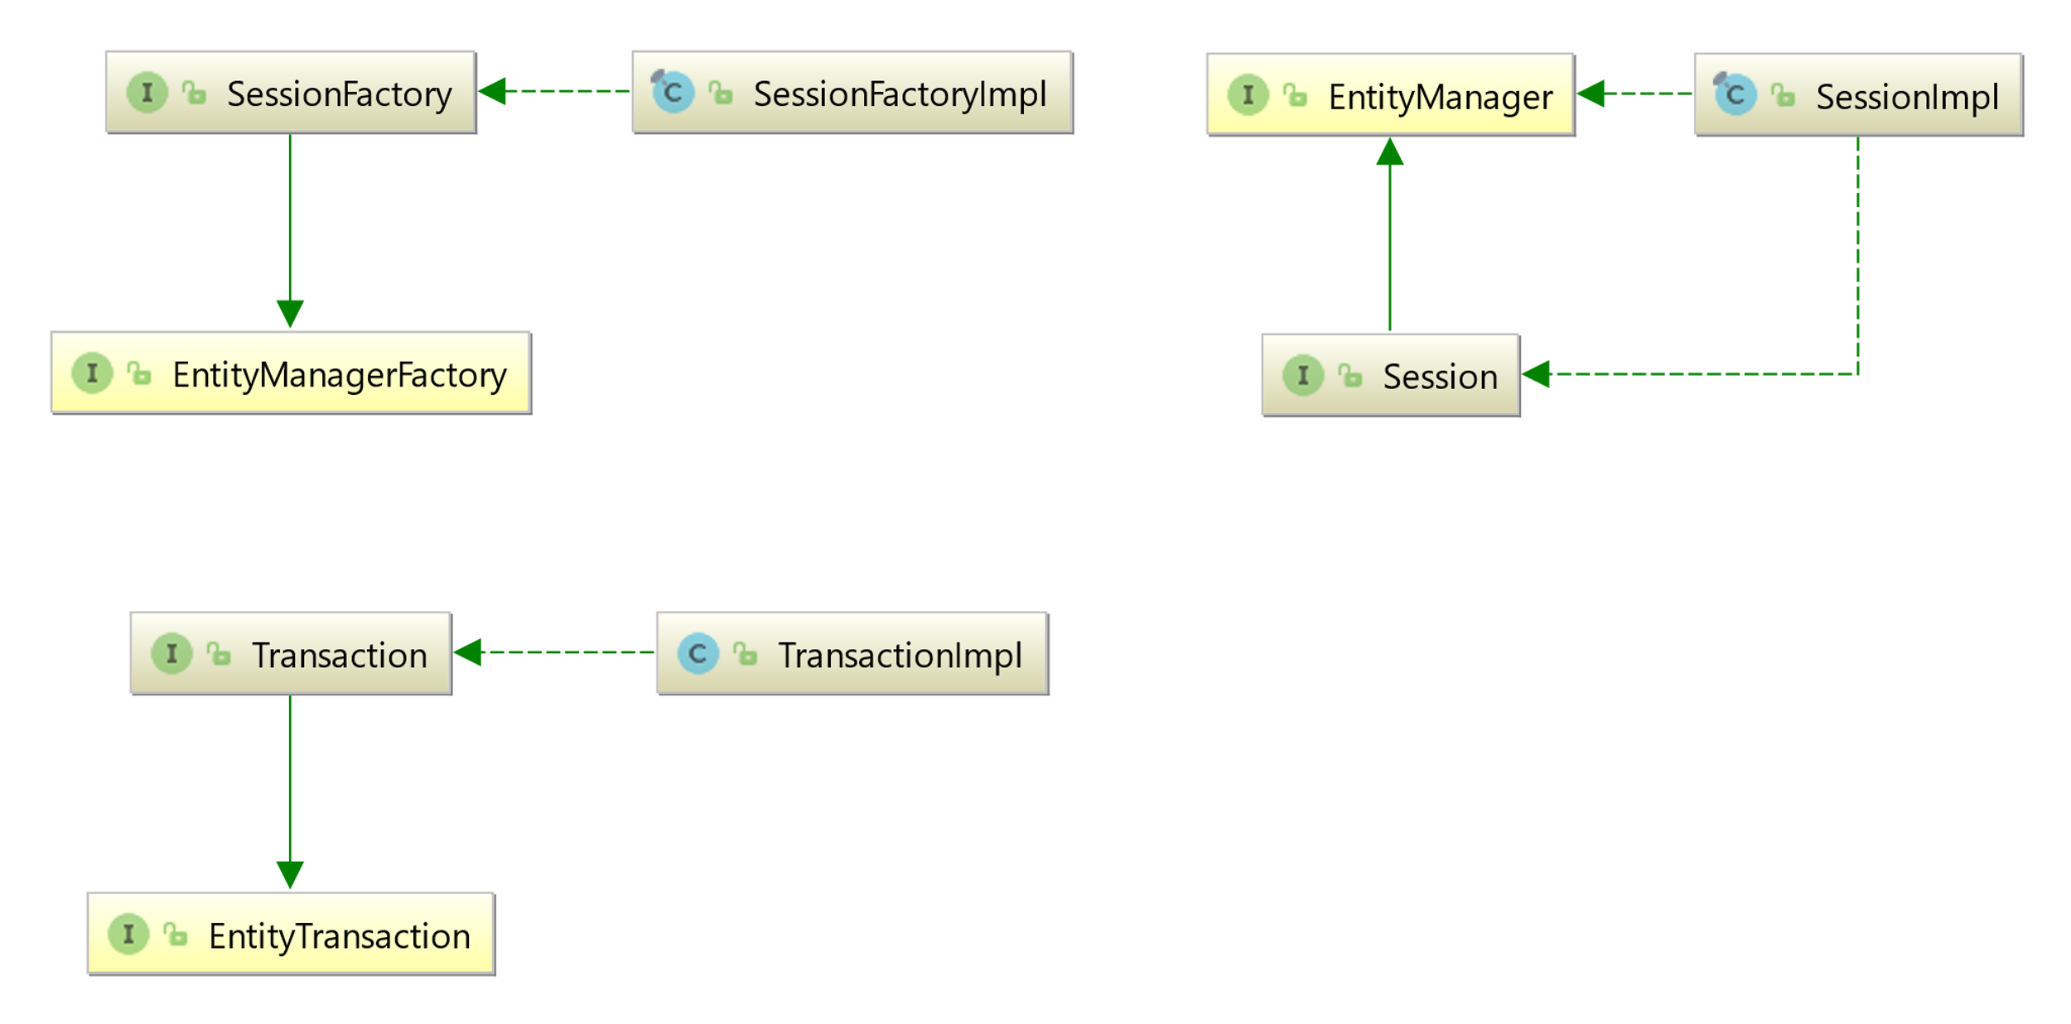
Sơ đồ kiến trúc của Hibernate (Bản 5.X)

Slide 12
SessionFactory (org.hibernate.SessionFactory)
Đại diện cho việc ánh xạ giữa mô hình miền ứng dụng (application domain model) và cơ sở dữ liệu (database). Nó là an toàn với luồng và bất biến. Có khả năng tạo ra những thể hiện của org.hibernate.Session .
EntityManagerFactory tương đương với JPA (Java Persistent API) của SessionFactory. Về căn bản, cả hai cùng đưa đến một triển khai của SessionFactory.
Một SessionFactory là một đối tượng nặng khi tạo. Vậy nên, với mỗi cơ sở dữ liệu, chương trình chỉ nên có duy nhất một liên kết SessionFactory. SessionFactory duy trì những dịch vụ mà Hibernate sử dụng trên tất cả những Session như là cache cấp 2, connection pools, transaction system integrations…

Slide 13
Session (org.hibernate.Session)
Là một đối tượng đơn luồng, ngắn hạn mô hình hóa khái niệm “Đơn vị công việc” (Unit of Work) PoEAA. Trong danh pháp JPA, Session được đại diện bởi một EntityManager.
Phía trong nó, Session chứa một JDBC java.sql.Connection và có khả năng tạo ra những thể hiện của org.hibernate.Transaction .
Nó duy trì những persistence context có khả năng đọc lại (repeatable read -cache level 1) của mô hình miền ứng dụng (application domain model).

Slide 14
Transaction (org.hibernate.Transaction)
Là một đối tượng đơn luồng, ngắn hạn được ứng dụng sử dụng để vạch ra ranh giới giữa các giao dịch vật lý riêng biệt. EntityTransaction tương đương với JPA và cả hai hoạt động như một API trừu tượng để phân tách ứng dụng khỏi hệ thống transaction nền tảng đang sử dụng (JDBC hoặc JTA).

Slide 15
Mô hình miền - Domain Model
Thuật ngữ domain model xuất phát từ lĩnh vực mô hình dữ liệu. Đây là mô hình mô tả về miền vấn đề bạn đang làm việc. Đôi khi, bạn cũng sẽ nghe thấy thuật ngữ persistent classes.
Mô hình miền ứng dụng là đặc tính trung tâm của ORM. Chúng tạo nên các lớp mà bạn muốn liên kết. Hibernate hoạt động tốt nhất nếu các lớp này tuân theo mô hình lập trình Plain Old Object (POJO) / JavaBean.
Trước đây, các ứng dụng sử dụng Hibernate sẽ sử dụng định dạng tệp ánh xạ XML riêng của nó cho mục đích này. Tuy nhiên đã lỗi thời, và được thay thế bằng cách sử dụng Annotation.

Slide 16
JDBC là gì?
JDBC là viết tắt của Java Database Connectivity. Nó cung cấp một bộ API Java để truy cập cơ sở dữ liệu quan hệ từ chương trình Java. Các API Java này cho phép các chương trình Java thực thi các câu lệnh SQL và tương tác với bất kỳ cơ sở dữ liệu tuân thủ SQL nào.
JDBC cung cấp một kiến ​​trúc linh hoạt để viết một ứng dụng độc lập với cơ sở dữ liệu có thể chạy trên các nền tảng khác nhau và tương tác với các DBMS khác nhau mà không cần sửa đổi.

Slide 17
Ưu nhược điểm của JDBC
Ưu điểm:
Nhược điểm:
Xử lý SQL đơn giản và gọn gàng
Hiệu suất tốt với dữ liệu lớn
Rất tốt cho các ứng dụng nhỏ
Cú pháp đơn giản để dễ học
Phức tạp nếu nó được sử dụng trong các dự án lớn
Chi phí lập trình lớn
Không đóng gói
Khó thực hiện khái niệm MVC
Truy vấn là DBMS cụ thể

Slide 18
ORM là gì?
ORM là viết tắt của Object-Relational Mapping (ORM) là một kỹ thuật lập trình để chuyển đổi dữ liệu giữa các cơ sở dữ liệu quan hệ và các ngôn ngữ lập trình hướng đối tượng như Java, C# ...
No. | Ưu điểm của ORM
1 | Cho phép đối tượng truy cập mã nghiệp vụ thay vì bảng DB.
2 | Ẩn các chi tiết của các truy vấn SQL từ logic OO.
3 | Dựa trên JDBC 'under the hood'
4 | Không cần phải đối phó với việc thực hiện cơ sở dữ liệu.
5 | Các thực thể dựa trên các khái niệm nghiệp vụ thay vì cấu trúc cơ sở dữ liệu.
6 | Quản lý Transaction và tạo ra key tự động.
7 | Phát triển ứng dụng nhanh chóng.

Slide 19
Bốn giải pháp của ORM
No. | Giải pháp
1 | Một API để thực hiện các thao tác CRUD cơ bản trên các đối tượng của các lớp persistent.
2 | Một ngôn ngữ hoặc API để chỉ định các truy vấn đề cập đến các lớp và thuộc tính của các lớp.
3 | Một phương tiện có thể cấu hình để chỉ định siêu dữ liệu ánh xạ.
4 | Một kỹ thuật tương tác với các đối tượng giao dịch để thực hiện dirty checking, lazy loading, join fetching và các chức năng tối ưu hóa khác.

Slide 20
Cấu hình Hibernate & thực thi chương trình.
Tạo Persistence Class đại diện cho một Table.
Mapping Persistence Class và Database. Có 2 cách để Mapping Persistence Class: classfilename.hbm.xml và Annotation
Cấu hình Hibernate thông qua hibernate.cfg.xml
Sử dụng một Class Ultils tạo ra SessionFactory từ hibernate.cfg.xml
Truy vấn dữ liệu với HQL (Hibernate Query Language)

Slide 21
Cấu Hình Hibernate - Configuration
Hibernate yêu cầu biết trước các thông tin để giúp các lớp Java ánh xạ đến bảng cơ sở dữ liệu. Nó cũng yêu cầu một tập hợp các thiết lập cấu hình cùng các tham số liên quan khác. Tất cả các thông tin như vậy thường được cung cấp dưới dạng file thuộc tính Java tiêu chuẩn có tên gọi là hibernate.properties, hoặc dưới dạng file XML có tên hibernate.cfg.xml. Khi sử dụng JPA, những thông tin này được lưu trong persistences.xml
Chúng ta sử dụng file XML hibernate.cfg.xml và persistences.xml để chỉ định các thuộc tính Hibernate. Hầu hết các thuộc tính trong đây nếu không được chỉ rõ sẽ đều lấy giá trị mặc định của chúng. Không nhất thiết phải sử dụng file properties trừ khi nó thực sự là bắt buộc.

Slide 22
Các thuộc tính cấu hình trong Hibernate
No. | Thuộc tính | Mô tả
1 | hibernate.dialect | Thuộc tính này làm cho Hibernate tạo ra SQL thích hợp cho cơ sở dữ liệu đã chọn.
2 | hibernate.connection.driver_class | JDBC driver class.
3 | hibernate.connection.url | JDBC URL của cơ sở dữ liệu.
4 | hibernate.connection.username | username của cơ sở dữ liệu.
5 | hibernate.connection.password | password của cơ sở dữ liệu.
6 | hibernate.connection.pool_size | Giới hạn số kết nối đang chờ trong pool kết nối cơ sở dữ liệu Hibernate.
7 | hibernate.connection.autocommit | Cho phép chế độ autocommit để được sử dụng cho JDBC connection.

Slide 23
Ví dụ về hibernate.cfg.xml
<?xml version='1.0' encoding='utf-8'?> <!DOCTYPE hibernate-configuration PUBLIC "-//Hibernate/Hibernate Configuration DTD//EN" "http://www.hibernate.org/dtd/hibernate-configuration-3.0.dtd"> <hibernate-configuration> <session-factory> <property name="connection.url">jdbc:mysql://localhost:3306/demo</property> <property name="connection.driver_class">com.mysql.cj.jdbc.Driver</property> <property name="dialect">org.hibernate.dialect.MySQL5Dialect</property> <property name="current_session_context_class">thread</property> <property name="hibernate.connection.username">taikhoansql</property> <property name="hibernate.connection.password">matkhausql</property> <property name="hibernate.hbm2ddl.auto">update</property> <property name="hibernate.connection.autocommit">true</property> <property name="hibernate.jdbc.batch_size">50</property> <property name="hibernate.show_sql">true</property> </session-factory> </hibernate-configuration>

Slide 24
Ví dụ về persistence.xml
<?xml version="1.0" encoding="UTF-8"?> <persistence xmlns="http://java.sun.com/xml/ns/persistence" version="2.0"> <persistence-unit name="persistence"> <description>Demo Hibernate Entity Manager</description> <provider>org.hibernate.jpa.HibernatePersistenceProvider</provider> <properties> <property name="javax.persistence.jdbc.driver" value="com.mysql.jdbc.Driver" /> <property name="javax.persistence.jdbc.url" value="jdbc:mysql://localhost:3306/vidu" /> <property name="javax.persistence.jdbc.user" value=“taikhoanmysql" /> <property name="javax.persistence.jdbc.password" value=“matkhaumysql" /> <property name="hibernate.show_sql" value="true" /> <property name="hibernate.connection.provider_disables_autocommit" value="true"/> </properties> </persistence-unit> </persistence>

Slide 25
Chú ý!
Ở phần dialect, vì ta sử dụng MySQL nên sử dụng org.hibernate.dialect.MySQLDialect , ngoài ra khi sử dụng các database khác ta có thể thay đổi các giá trị tương ứng với nó.
Và conection.driver_class, ta cần thêm driver cần thiết vào thì chương trình mới có thể hoạt động. Ở đây là com.mysql.cj.jdbc.Driver. Đối với những cơ sở dữ liệu khác, ta thay đổi tên conection driver cho phù hợp, như là org.hibernate.dialect.SQLServer2008Dialect cho SQLServer2008, org.hibernate.dialect.OracleDialect cho Oracle….
Ngoài cách tải và thêm trực tiếp vào JDBC Driver vào thư viện ta có thể sử dụng Maven.

Slide 26
Thêm JDBC Driver vào thư viện với Maven (pom.xml)
<?xml version="1.0" encoding="UTF-8"?> <project xmlns="http://maven.apache.org/POM/4.0.0" xmlns:xsi="http://www.w3.org/2001/XMLSchema-instance" xsi:schemaLocation="http://maven.apache.org/POM/4.0.0 http://maven.apache.org/xsd/maven-4.0.0.xsd"> <modelVersion>4.0.0</modelVersion> <groupId>groupId</groupId> <artifactId>TaoHibernate</artifactId> <version>1.0-SNAPSHOT</version> <dependencies> <dependency> <groupId>mysql</groupId> <artifactId>mysql-connector-java</artifactId> <version>8.0.19</version> </dependency> </dependencies> </project>

Slide 27
Session
Chức năng chính của session là cung cấp các thao tác create, update, read và delete cho các thể hiện các lớp thực thể được ánh xạ. Các thể hiện có thể tồn tại ở một trong ba trạng thái sau đây tại một thời điểm nhất định:
transient: Một thể hiện mới của một lớp persistent không liên quan đến một Session, không có đại diện trong cơ sở dữ liệu và không có giá trị định danh được coi là transient (tạm thời) bởi Hibernate.
persistent: Bạn có thể tạo một thể hiển transient persistent bằng cách liên kết nó với một session. Một thể hiện persistent có một dại diện trong cơ sở dữ liệu, một giá trị định danh và được liên kết với một Session.
detached: Khi chúng ta đóng session trong Hibernate, thể hiện persistent sẽ trở thành một thể hiện detached.

Slide 28
Session
Một thể hiện Session là serializable nếu các lớp persistent của nó là serializable. Một transaction thông thường nên sử dụng cấu trúc sau đây:
Session session = factory.openSession(); Transaction tx = null; try { tx = session.beginTransaction(); // do some work ... tx.commit(); } catch (Exception e) { if (tx!=null) tx.rollback(); e.printStackTrace(); } finally { session.close(); }

Slide 29
Hibernate - Persistent Class
Các lớp Java có các đối tượng hoặc các thể hiện sẽ được lưu trữ trong các bảng cơ sở dữ liệu được gọi là các lớp persistent trong Hibernate. Hibernate hoạt động tốt nhất nếu các lớp này tuân theo một số quy tắc đơn giản, còn được gọi là mô hình lập trình Plain Old Java Object (POJO).
Các quy tắc chính của các lớp persistent.
Tất cả các lớp Java persistent cần có constructor mặc định.
Tất cả các lớp phải có một ID để cho phép dễ dàng xác định các đối tượng của bạn trong Hibernate và cơ sở dữ liệu. Thuộc tính này ánh xạ tới cột khoá chính của một bảng cơ sở dữ liệu (optional).
Tất cả các thuộc tính phải có phương thức setter và getter.
Lớp persistent là non-final hoặc được impliments từ interface có các phương thức là public (optional).
Tất cả các lớp không extend hoặc implement một vài lớp và interface đặc biệt được yêu cầu bởi EJB framework.

Slide 30
Ví dụ về một class POJO
public class Employee { private int id; private String firstName; private String lastName; private int salary; public Employee() {} public Employee(String fname, String lname, int salary) { this.firstName = fname; this.lastName = lname; this.salary = salary; } //Getter & Setter }

Slide 31
Hibernate - Mapping
Ánh xạ đối tượng / quan hệ ban đầu được xác định trong file XML. Tệp ánh xạ này hướng dẫn Hibernate làm thế nào để ánh xạ lớp (hoặc các lớp) đã xác định vào các bảng cơ sở dữ liệu.
Sau đó, một phương pháp khác được phát triển để thay thế cách mapping bằng file xml, đó chính là sử dụng Annotation.

Slide 32
Ví dụ file mapping XML trong Hiberante
public class Student { private int id; private String name; public Student() { } public Student(int id, String name) { this.id = id; this.name = name; } public int getId() { return id; } public void setId(int id) { this.id = id; } public String getName() { return name; } public void setName(String name) { this.name = name; }
Bên trái là một Class POJO (Student.Java), và dưới đây là bảng (tbl_student) trong cơ sở dữ liệu thể hiện Class đó:
CREATE TABLE `tbl_student` ( `id` INTEGER NOT NULL, `name` VARCHAR(255) NOT NULL, PRIMARY KEY (`id`) );

Slide 33
File Student.hbm.xml
<?xml version='1.0' encoding='utf-8'?> <!DOCTYPE hibernate-mapping PUBLIC "-//Hibernate/Hibernate Mapping DTD 3.0//EN" "http://www.hibernate.org/dtd/hibernate-mapping-3.0.dtd"> <hibernate-mapping> <class name="Entity.Student" table="tbl_student" schema="demo"> <id name="id"> <column name="id" sql-type="int(11)"/> </id> <property name="name"> <column name="name" sql-type="varchar(255)"/> </property> </class> </hibernate-mapping>

Slide 34
Mapping với Annotation

Slide 35
Persistence Class (TblUserEntity.java) (Mapping với Annotation)
Đây là một Class tượng trưng cho bảng User trong Database.
@Entity: đánh dấu đây là thực thể.
@Table: Class này map với tbl_user trong database.
@Id: Khóa chính
@Basic: đánh dấu đây là trường cơ bản.
@Column: Các cột trong bản.
Import… @Data @Entity @Table(name = "tbl_user", schema = "demo", catalog = "") public class TblUserEntity { @Id@GeneratedValue(strategy = GenerationType.IDENTITY) @Column(name = "ID", nullable = false) private long id; @Basic@Column(name = "UserName", nullable = false, length = 255) private String userName; @Basic@Column(name = "Password", nullable = false, length = 255) private String password; @Basic@Column(name = "Email", nullable = false, length = 255) private String email; }

Slide 36
Mapping với Xml: (TblUserEntity.hbm.xml)
<?xml version='1.0' encoding='utf-8'?> <!DOCTYPE hibernate-mapping PUBLIC "-//Hibernate/Hibernate Mapping DTD 3.0//EN" "http://www.hibernate.org/dtd/hibernate-mapping-3.0.dtd"> <hibernate-mapping> <class name="org.demo.model.TblUserEntity" table="tbl_user" schema="demo"> <id name="id"> <column name="ID" sql-type="bigint(20)"/> </id> <property name="userName"> <column name="UserName" sql-type="varchar(255)"/> </property> <property name="password"> <column name="Password" sql-type="varchar(255)"/> </property> <property name="email"> <column name="Email" sql-type="varchar(255)"/> </property> </class> </hibernate-mapping>

Slide 37
Cấu hình Hibernate (hibernate.cfg.xml)
<?xml version='1.0' encoding='utf-8'?> <!DOCTYPE hibernate-configuration PUBLIC "-//Hibernate/Hibernate Configuration DTD//EN" "http://www.hibernate.org/dtd/hibernate-configuration-3.0.dtd"> <hibernate-configuration> <session-factory> <property name="connection.url">jdbc:mysql://localhost:3306/demo</property> <property name="connection.driver_class">com.mysql.cj.jdbc.Driver</property> <property name="dialect">org.hibernate.dialect.MySQLDialect</property> <property name="current_session_context_class">thread</property> <property name="connection.username">taikhoanmysql</property> <property name="connection.password">matkhaumysql</property> <mapping resource="TblUserEntity.hbm.xml"/> <mapping class="org.demo.model.TblUserEntity"/> </session-factory> </hibernate-configuration>
File TblUserEntity được Map với TblUserEntity.hbm.xml

Slide 38
File HibernateUtil
import… public class HibernateUtils { private static final SessionFactory sessionFactory = buildSessionFactory(); private static SessionFactory buildSessionFactory() { try { // Tạo đối tượng ServiceRegistry từ hibernate.cfg.xml ServiceRegistry serviceRegistry = new StandardServiceRegistryBuilder()// .configure("hibernate.cfg.xml").build(); // Tạo nguồn siêu dữ liệu (metadata) từ ServiceRegistry Metadata metadata = new MetadataSources(serviceRegistry).getMetadataBuilder().build(); return metadata.getSessionFactoryBuilder().build(); } catch (Throwable ex) { System.err.println("Initial SessionFactory creation failed." + ex); throw new ExceptionInInitializerError(ex); } } public static SessionFactory getSessionFactory() { return sessionFactory; } }

Slide 39
Truy vấn dữ liệu với HQL (Hibernate Query Language)
Import… public class QueryObjectDemo { public static void main(String[] args) { SessionFactory factory = new HibernateUtils().getSessionFactory(); Session session = factory.getCurrentSession(); session.getTransaction().begin(); String sql = "Select u from "+ TblUserEntity.class.getName() + " u"; Query<TblUserEntity> query = session.createQuery(sql); List<TblUserEntity> userEntities = query.getResultList(); for (TblUserEntity user: userEntities) { System.out.println("user :" + user.getUserName()); System.out.println("password " + user.getPassword()); } session.getTransaction().commit(); } }

Slide 40
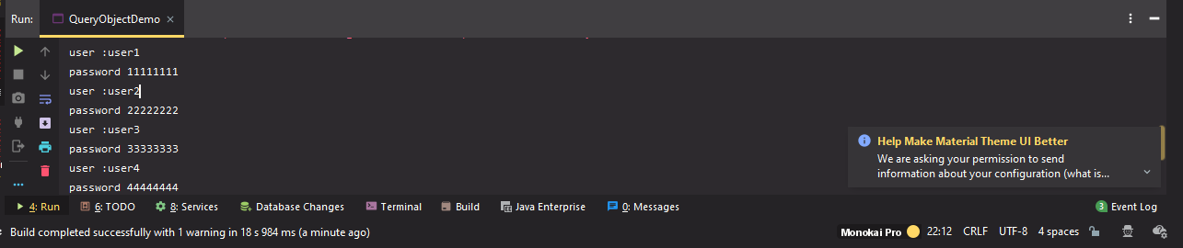
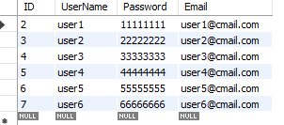
Kết quả
Từ Database:

Slide 41
Ngôn ngữ HQL (Hibernate Query Language)
Ngôn ngữ HQL dựa trên SQL, nhưng làm việc trên các persistent class thay vì làm việc với các bảng.
HQL không phân biệt hoa thuờng, ngoại trừ tên riêng của các bảng, cột…
Có thể sử dụng Parameter trong SQL để thực hiện truy vấn.

Slide 42
Criteria API
Criteria API là một API được cung cấp trong Hibernate Framework.
Nó được tạo ra nhằm cung cấp tính hướng đối tượng cho việc truy vấn và nhận kết quả.
Criteria không thể dùng để update, xóa hay các thao tác dữ liệu (DDLStatement)
Criteria được xây dựng để gia tăng tính linh động, tái sử dụng code.
Vì là một Object, nên có thể soát lỗi trong thời gian complile.

Slide 43
Ví dụ về Criteria API
public class QueryObjectDemo { public static void main(String[] args) { SessionFactory factory = new HibernateUtils().getSessionFactory(); Session session = factory.getCurrentSession(); Transaction transaction =session.beginTransaction(); Criteria criteria = session.createCriteria(TblUserEntity.class); List<TblUserEntity> userList = criteria.list(); for (TblUserEntity user: userList) { System.out.println("user :" + user.getUserName()); System.out.println("password " + user.getPassword()); } session.getTransaction().commit(); } }

Slide 44
Native SQL
Hibernate hỗ trợ Native SQL, có nghĩa là ta có thể sử dụng ngôn ngữ SQL của database (MySQL, Oracle…) để sử dụng các tính năng cụ thể, riêng biệt trong chúng.
Có hai kiểu truy vấn Native SQL:
Truy vấn vô hướng Scalar Queries trả về một Object vô hướng
Truy vấn thực thể Entity Queries trả về một thực thể cụ thể.

Slide 45
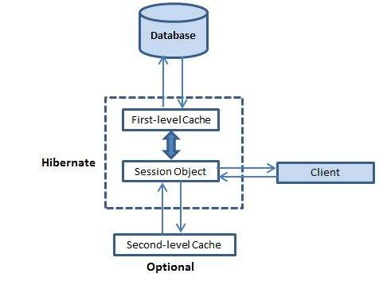
Cache
Bộ nhớ đệm Cache nằm giữa application và database, nó giúp gia tăng hiệu suất ứng dụng bằng cách gộp chung các dữ liệu vừa sử dụng gần đây, lưu trữ nó cho những lần truy cập tiếp theo.
Cache rất hữu ích khi ta cần sử dụng cùng một dữ liệu trong nhiều lần, giảm thiểu việc truy cập trực tiếp vào database.

Slide 46
Cache
Có 3 kiểu Cache trong Hibernate, Cache cấp 1, Cache cấp 2 và Cache truy vấn.
Cache cấp một (First-level Cache) có trong Session, nó là bắt buộc và mọi request tới database phải thông qua nó. Session sẽ giữ một Object trước khi cập nhật tới database. Khi đóng Session, Cache sẽ mất đi.
Bộ nhớ cache cấp hai (Second-level Cache) là tùy chọn. Và bộ nhớ cache cấp một sẽ luôn được tham vấn trước khi đặt một đối tượng vào trong bộ nhớ cache cấp hai.
Bộ nhớ cache cấp truy vấn (Query-level Cache) là tùy chọn, nó liên kết chặt chẽ với bộ nhớ cache cấp hai. Nó lưu giữ các kết quả truy vấn và dấu thời gian (timestamps).

Slide 47
Inheritance Mapping
Khi tạo ra các class kế thừa trong hibernate, ta có thể map nó bằng 3 cách.
Table Per Hierarchy cả hệ thống các class kế thừa được map với một bảng duy nhất.
Table Per Concrete class mỗi class được tạo ra một bảng, trong đó class con (subclass) chứa các cột kế thừa từ bảng cha.
Table Per Subclass mỗi class tạo ra một bảng, chỉ chứa các cột của chính nó.

Slide 48
Batch processing
Khi update một lượng quá lớn dữ liệu vào trong database, nó sẽ gây ra đầy bộ nhớ cache cấp 1 ở dòng thứ 50000. Do đó ta có thể sử dụng batch processing trong Hibernate để giải quyết vấn đề này.
Hibernate cung cấp 2 phương thức phục vụ cho batch processing nằm trong session là flush() và clear().
Flush() sẽ đẩy dữ liệu vào database, và clear sẽ xóa nó trong cache, giúp bộ nhớ không bị đầy.
Cách thiết lập Batch Processing trong file hibernate.cfg.xml. Ở đây là 50.
<property name="hibernate.jdbc.batch_size"> 50 </property>

Slide 49
Interceptors
Một Object trong hibernate có thể bị thay đổi trong quá trình hoạt động, hình thành nên một vòng đời của Object Như là: load, instantiate, save, update…
Interceptors chính là công cụ để thực thi những phương thức tại mỗi điểm trong vòng đời đó.
Để xây dựng một interceptor ta có thể impliments lớp Interceptor trực tiếp hoặc extents lớp EmptyInterceptor.

Slide 50
Liên kết quan hệ bằng Annotation
Quan hệ Many to One: sử dụng annotation @ManyToOne và @One to Many. Một bảng sẽ chứa khóa ngoại của bảng còn lại, thuờng là phía ManytoOne.
Quan hệ One to One: Một bảng sẽ chứa khóa ngoại của bảng còn lại, sử dụng annotation @OneToOne
ManyToMany: Một bảng trung gian sẽ được tạo ra để nối hai bảng lại. Sử dụng Annotation @ManyToMany.

